Slide 1
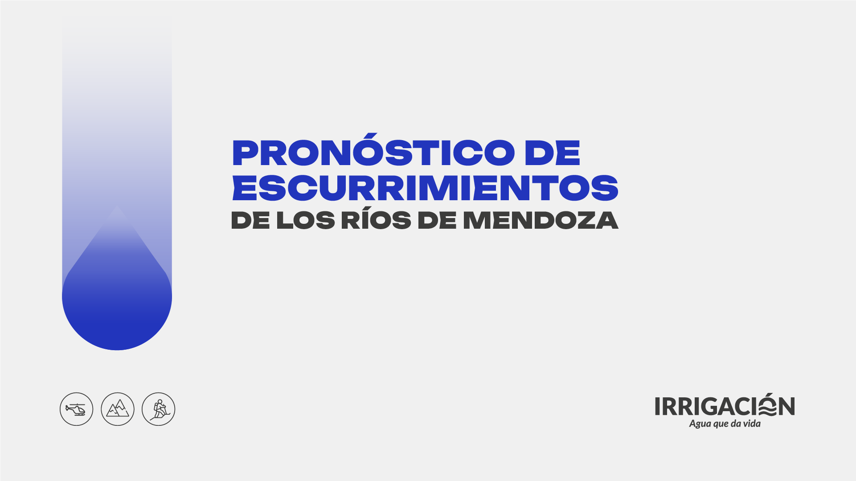

Slide 2

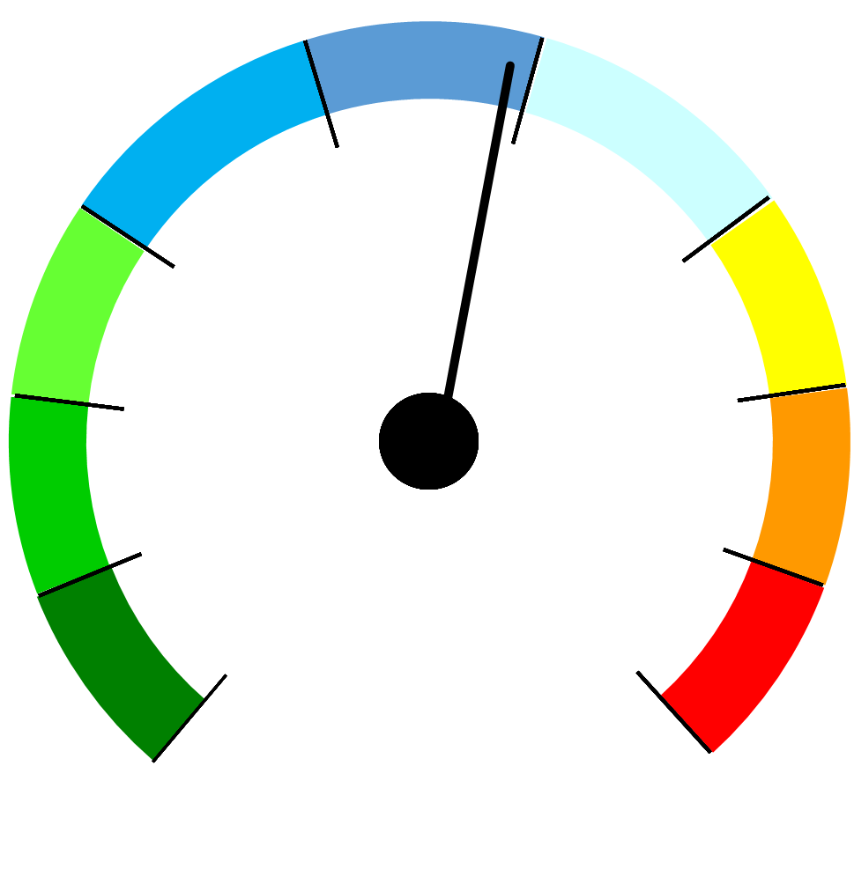
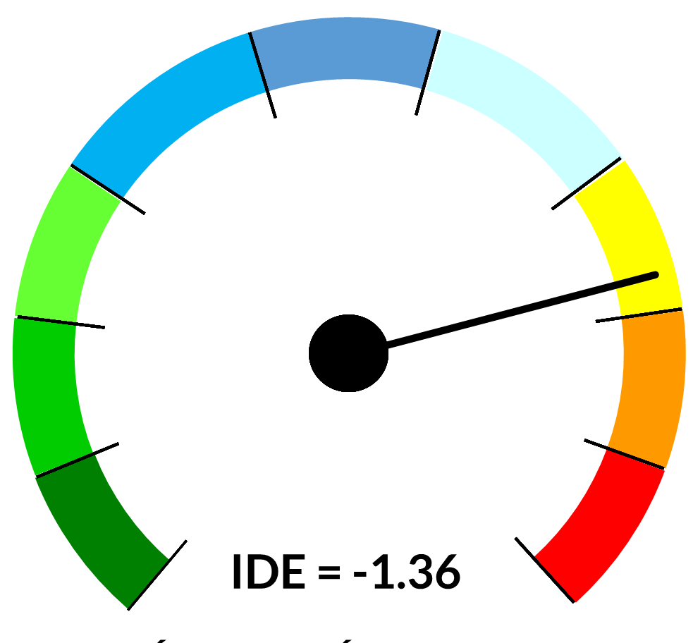
SECCIÓN AFORO GUIDO
LAT.: -32º 51’ | LONG.: -69º 16’
PRONÓSTICO
TEMPORADA 24/25
DERRAME MEDIO
DERRAME PRONOSTICADO
61%
IDE = -0.19
1386 hm³
845 hm³
SEQUÍA HIDROLÓGICA MODERADA
MÓDULO = 44.0 m³/s
SEQUÍA HIDROLÓGICA MODERADA
Notes:
Verificado

Slide 3
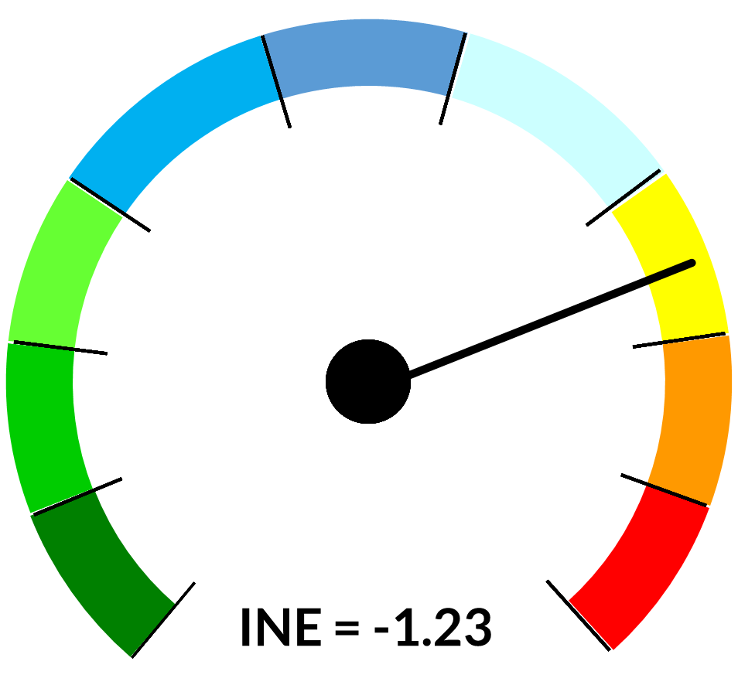
SECCIÓN AFORO VALLE DE UCO
LAT.: -33º 47’ | LONG.: -69º 15’
PRONÓSTICO
TEMPORADA 25/26
DERRAME MEDIO
DERRAME PRONOSTICADO
63%
847 hm³
535 hm³
SEQUÍA HIDROLÓGICA MODERADA
MÓDULO = 26.9 m³/s
SEQUÍA HIDROLÓGICA MODERADA
Notes:
Verificado

Slide 4
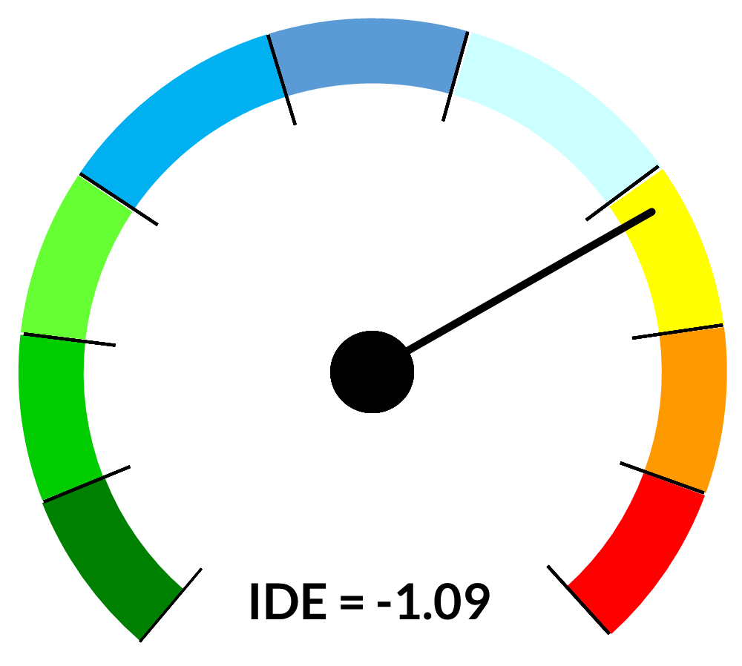
RIO TUNUYÁN + ARROYOS
PRONÓSTICO
TEMPORADA 25/26
DERRAME MEDIO
DERRAME PRONOSTICADO
69%
1220 hm³
845 hm³
SEQUÍA HIDROLÓGICA MODERADA
MÓDULO = 35.2 m³/s
SEQUÍA HIDROLÓGICA MODERADA
Notes:
Verificado

Slide 5
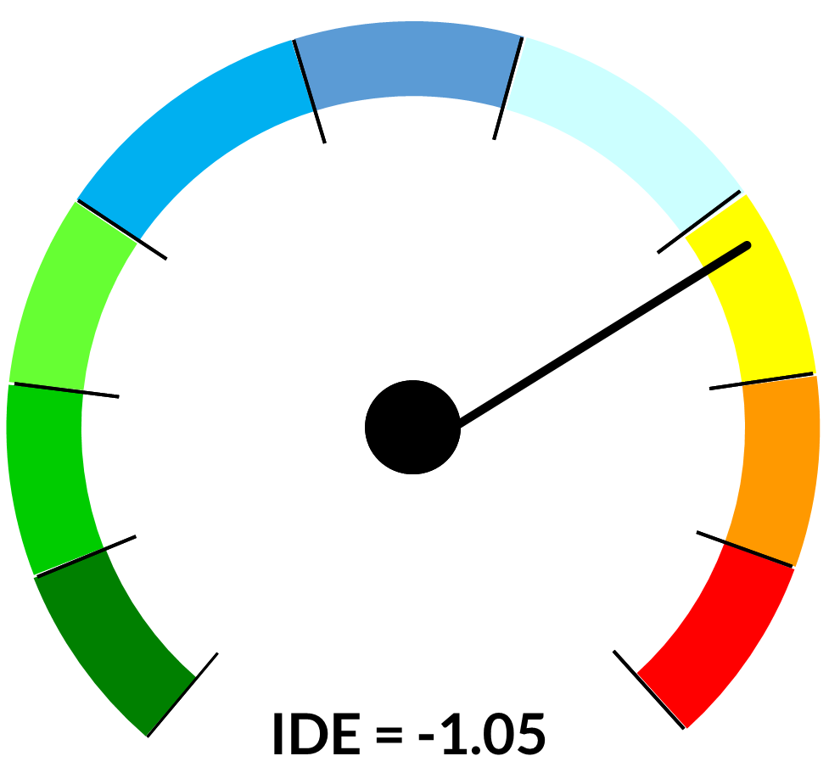
SECCIÓN AFORO LA JAULA
LAT.: -33º 40’ | LONG.: -69º 19’
PRONÓSTICO
TEMPORADA 25/26
DERRAME MEDIO
DERRAME PRONOSTICADO
62%
981 hm³
605 hm³
SEQUÍA HIDROLÓGICA MODERADA
MÓDULO = 31.1 m³/s
SEUÍA HIDROLÓGICA MODERADA
Notes:
Verificado

Slide 6
SECCIÓN AFORO LA ANGOSTURA
LAT.: -35º 02’ | LONG.: -68º 52’
PRONÓSTICO
TEMPORADA 25/26
DERRAME MEDIO
DERRAME PRONOSTICADO
1088 hm³
975 hm³
73%
ESCASO
MÓDULO = 34.5 m³/s
ESCASO
Notes:
Verificado

Slide 7
SECCIÓN AFORO LA BARDA
LAT.: -35º 33’ | LONG.: -69º 40’
PRONÓSTICO
TEMPORADA 25/26
DERRAME MEDIO
DERRAME PRONOSTICADO
60%
299 hm³
180 hm³
MÓDULO = 9.5 m³/s
ESCASO
Notes:
Verificado

Slide 8
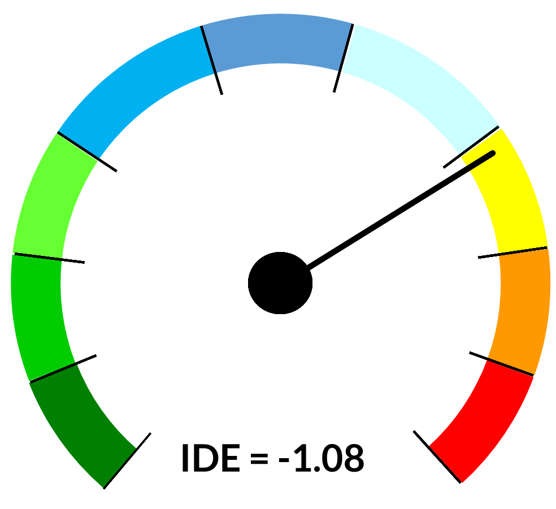
SECCIÓN AFORO LA GOTERA
LAT.: -35º 52’ | LONG.: -69º 53’
PRONÓSTICO
TEMPORADA 25/26
DERRAME MEDIO
DERRAME PRONOSTICADO
58%
3159 hm³
1825 hm³
SEQUÍA HIDROLÓGICA MODERADA
MÓDULO = 100.0 m³/s
SEQUÍA HIDROLÓGICA MODERADA
Notes:
Verificado

Slide 9
